Slide 1



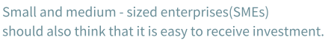



MULTICAMPUS
Data Science & Engineering
STOCK CHANGE
PREDICTION
Sentiment analysis of news articles and YouTube texts and
prediction of stock price fluctuations using deep learning models
2021. 10. 02.

Slide 2


뉴스 기사 및 유튜브 텍스트의 감성 분석과 딥러닝을 이용한 주가 등락 예측 서비스 구현
Stock change prediction Service

Slide 3



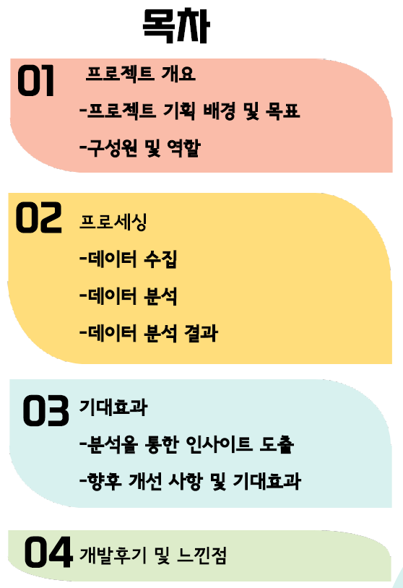
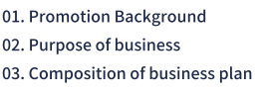
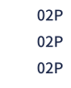

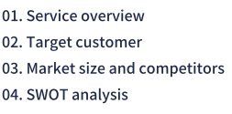
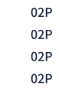

Contents
PART
1. 프로젝트 개요
01
01. 프로젝트 기획 배경 및 목표
02P
02. 구성원 및 역할
05P
2. 데이터
PART
6. 웹 페이지 구현
03
01. 웹페이지 프로세스
01. 데이터 수집
02P
02P
02. 웹페이지 화면
02. 데이터 분석
05P
05P
03. 데이터 분석 결과
7. 후기 및 느낀점
01. 후기
PART
3. 감성 분석
02P
02
01. 감성 사전
02P
02. 프로젝트 한계점
05P
02. 감성 분석
05P
4. 데이터 분석
01. 시계열 분석
02P
02. 앙상블
02P
Stock change prediction Service

Slide 4
MULTICAMPUS
Data Science & Engineering
PART 1
프로젝트 개요
- 프로젝트 기획 배경 및 목표
- 구성원 및 역할
Sentiment analysis of news articles and YouTube texts and
prediction of stock price fluctuations using deep learning models

Slide 5

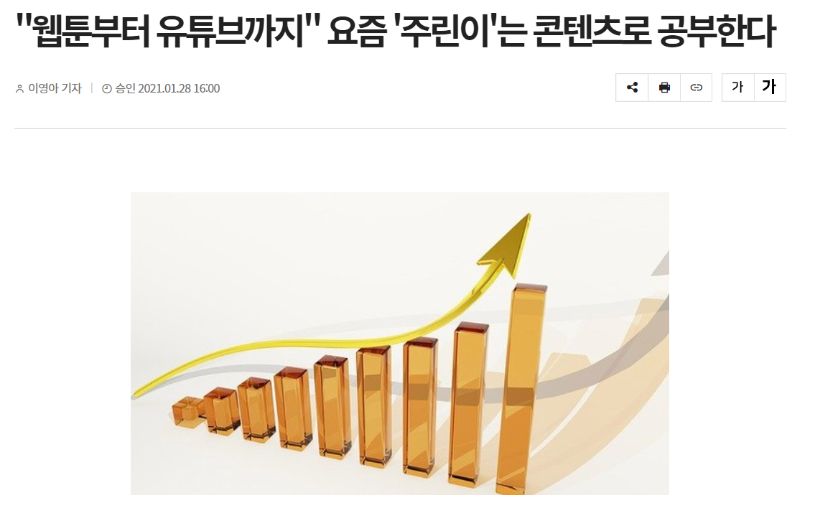
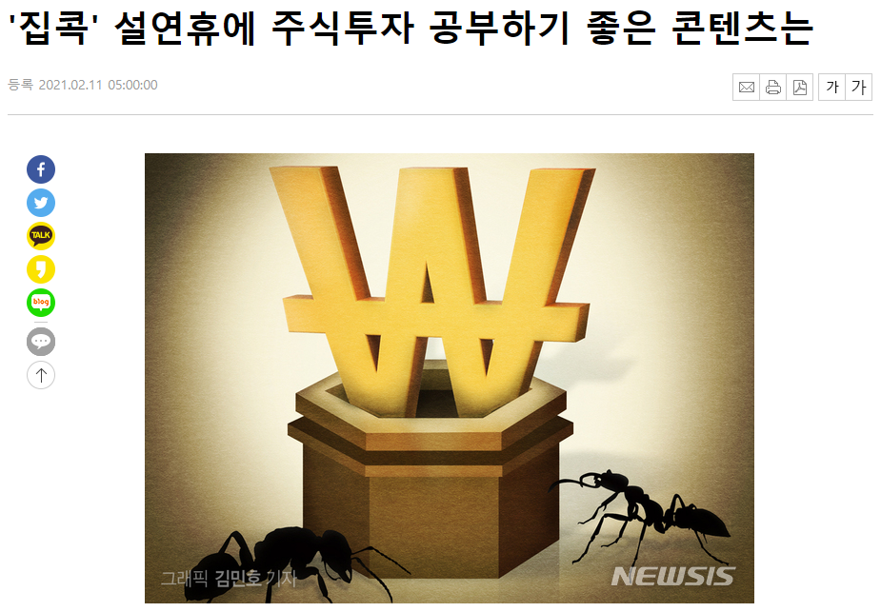
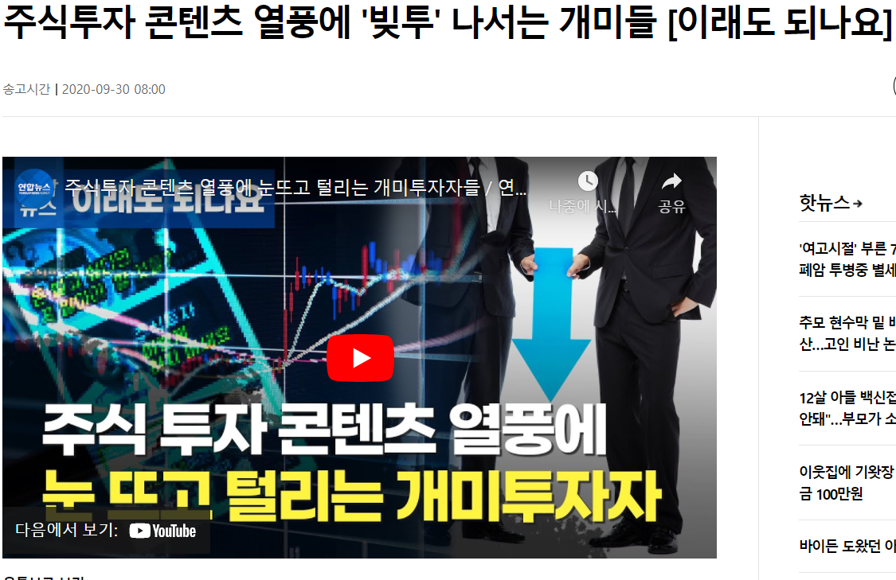
1-1. 프로젝트 개요
프로젝트 기획 배경
주식 입문자의 증가
주식 콘텐츠 수 증가
개인 투자자 및 빚투 급증
주식 투자에 대한 관심이 높아지면서 개인 투자자, 주식 입문자가 증가함
유튜브 등 온라인 플랫폼을 이용한 다양한 주식 관련 콘텐츠가 등장하며 증가하는 추세
Stock change prediction Service

Slide 6





1-1. 프로젝트 개요
구성원 및 역할
Data Engineers
Data Scientists
정길종
인태우
김형림
윤보람
채길호
데이터 수집
데이터 전처리
머신 러닝 분석 (ARIMA)
DB 설계 및 구축
데이터 및 시각화
딥러닝(LSTM ‧ fbprophet) 및 강화학습
Django 웹페이지 구축
감성 사전 제작
앙상블 모델링
Stock change prediction Service

Slide 7
MULTICAMPUS
Data Science & Engineering
PART 1-2
데이터
- 데이터 수집
- 데이터 전처리
Sentiment analysis of news articles and YouTube texts and
prediction of stock price fluctuations using deep learning models

Slide 8
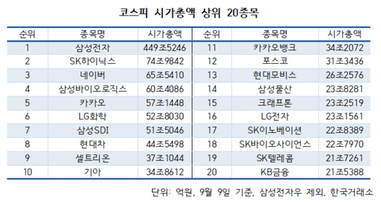



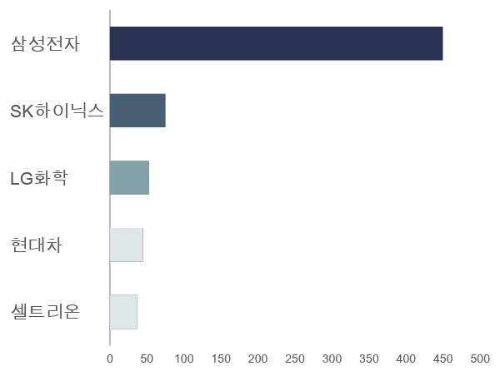
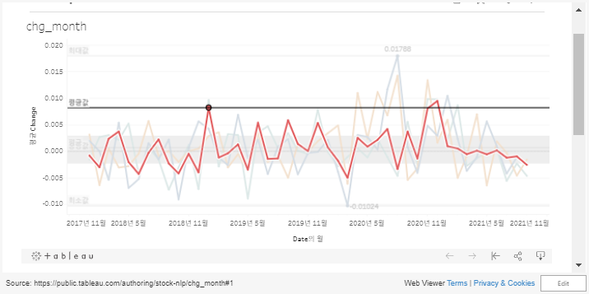
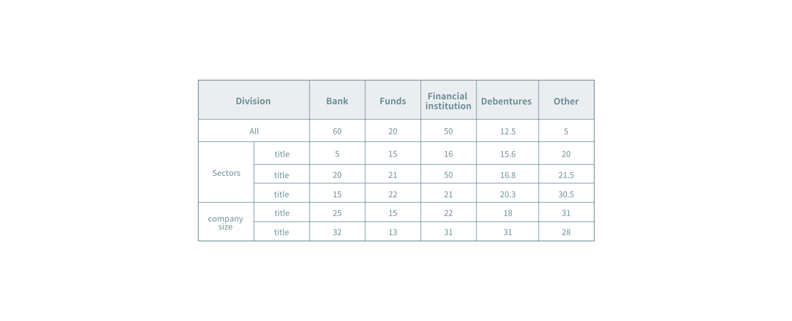
1-2. 데이터
데이터 수집 시가총액 상위 종목
선정 5개 종목 시가총액
선정 5개 종목 주가 (종가 기준)
KOSPI 시가총액 상위 10종목(21년 9월 기준) 중 그룹사 중복 및 네이버‧ 카카오를 제외한 5개 종목 선정
Stock change prediction Service

Slide 9
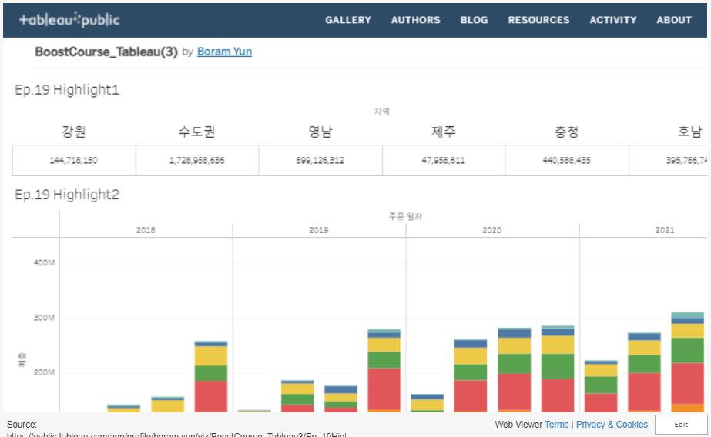
1-2. 데이터
데이터 수집 시가총액 상위 종목
(앞 슬라이드에 통합 태블로 구현 예정) EDA 대시보드
삼성전자 누르면 주식 2018년부터 지금까지 그래프 로드
- 변동률 그래프 구현 예정
Stock change prediction Service

Slide 10
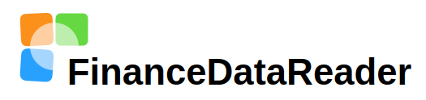

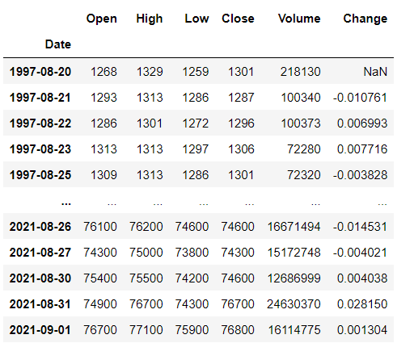
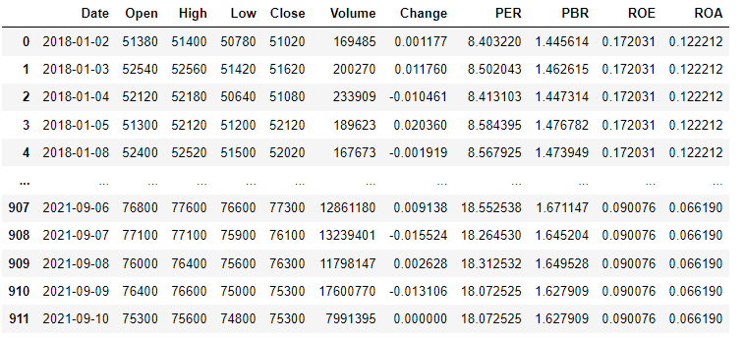
1-2. 데이터
데이터 수집 주식‧재무 정보
주식 거래 데이터
재무 정보 데이터
시 가
Open
종 가
Close
주가수익비율
PER
자기자본이익률
ROE
고 가
High
거래량
Volume
ROA
저 가
Low
변동률
Change
주가순자산비율
PBR
총자산순이익률
Stock change prediction Service

Slide 11





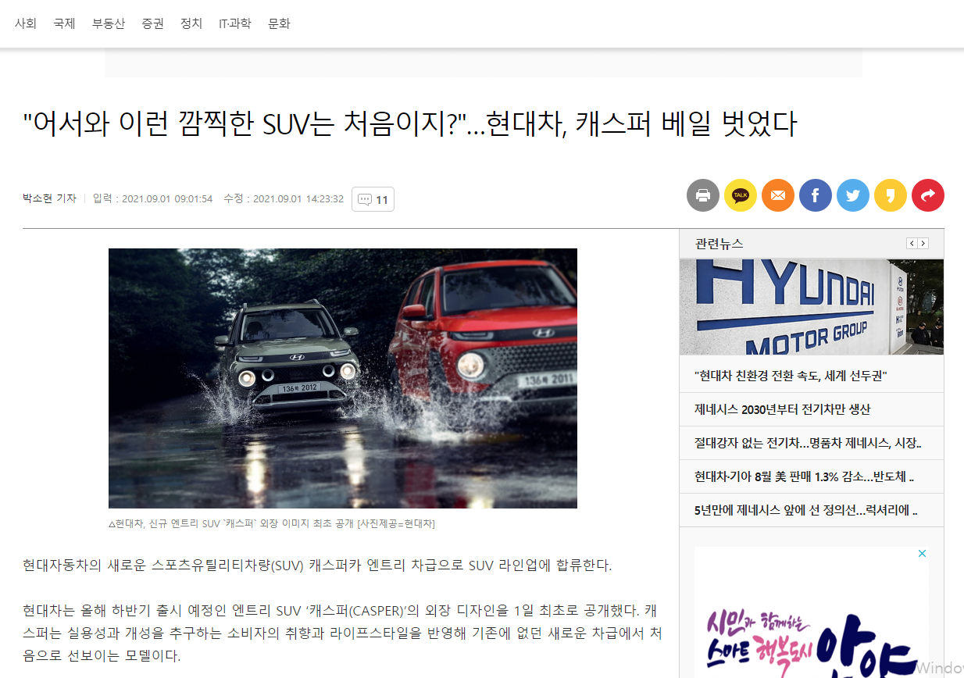
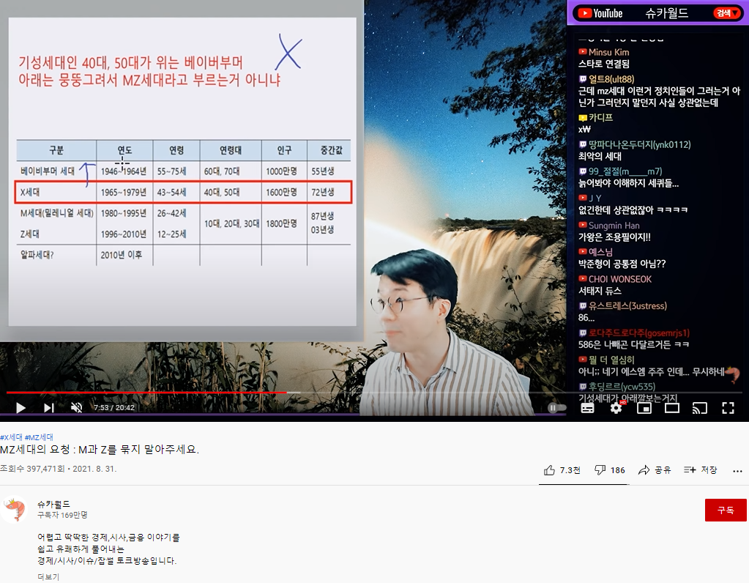
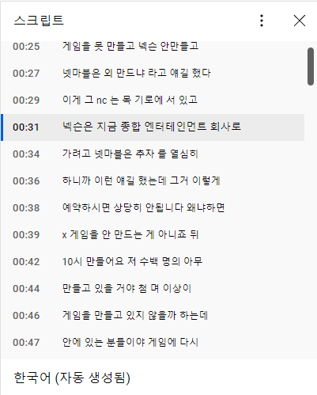
1-2. 데이터
데이터 수집 경제 일간지‧주식 콘텐츠 유튜브 채널
경제 일간지
주식 유튜브 채널
Stock change prediction Service

Slide 12



1-2. 데이터
데이터 수집 경제 일간지‧주식 콘텐츠 유튜브 채널
경제 일간지
주식 유튜브 채널
-뉴스-
제목
내용
-유튜브-
제목
스트립트
-데이터 수집-
매일 아침
9시 30분
-데이터 수집-
매일 저녁
11시 30분
수집
-설명-
전날 뉴스를 서버가 기동 시간에 맞추어 수집
-설명-
유뷰브 각 채널에서는
당일 업로드 선택 수집
저장
Stock change prediction Service

Slide 13



1-2. 데이터
데이터 수집 프로세스
크롤링
서버
DB
데이터 활용
MySQL
데이터 분석
감성분석 · 머신러닝 · 딥러닝
뉴스
YouTube 스크립트
<대시보드>
주식 데이터

Slide 14
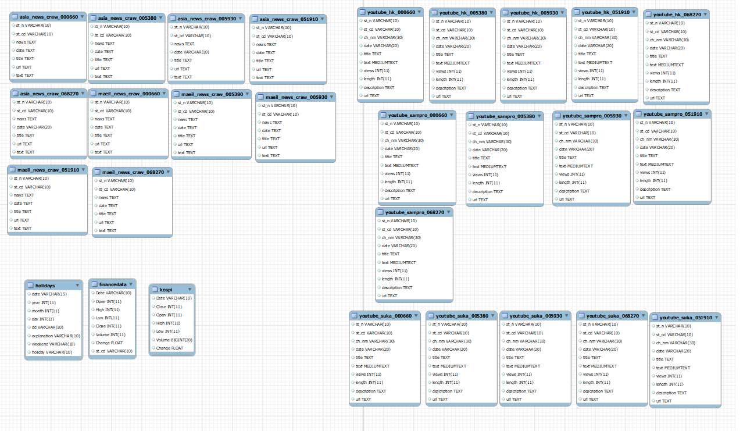
1-2. 데이터
데이터 ERD
유튜브
경제 일간지
주식 ‧ 재무
Stock change prediction Service

Slide 15
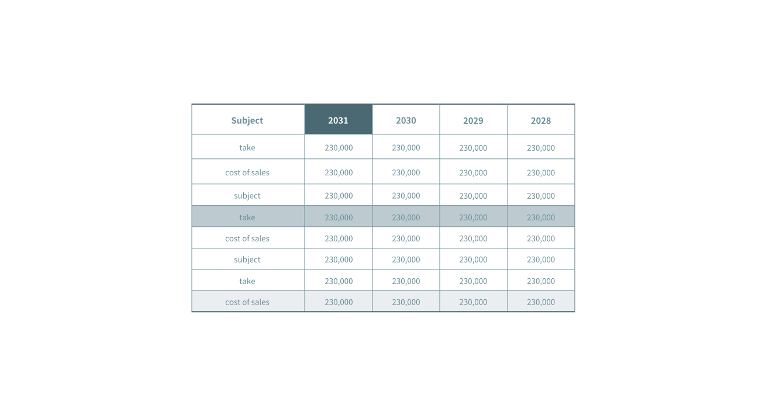
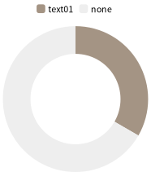
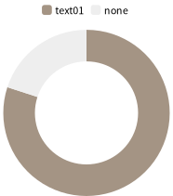
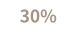
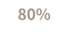
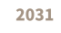
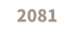
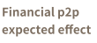

1-2. 데이터
데이터 전처리 뉴스 기사 및 유튜브 영상
전처리 항목
전처리 방법
주말 및 공휴일
주말 및 공휴일 데이터 수집 후 리스트 생성
휴장일 이후 데이터로 날짜 수정
휴장일 및
장 마감 시간
장 마감 (15:30)
미디어 영향 반영 시점을 고려해 오후 3시 이후
업로드된 기사 및 동영상을 다음 거래일자로 변경
전일 대비 종가 변동률이 양수이면 상승, 음수이면 하락, 0이면 보합으로 판단하여 데이터프레임 내 ud(updown) column 생성
주가 변동률
상승 / 하락 / 보합
텍스트 정제 후 KoNLPy Okt 형태소 분석기 사용
품사(POS) 태깅 하여 명사 및 형용사 추출
불용어 처리 및 한 글자 단어 제거
텍스트 전처리
형태소 분석
Stock change prediction Service

Slide 16













텍스트 및 주식
데이터 분석
Sentiment Analysis
Lexicon
Machine Learning
Deep Learning
Ensemble
Modeling

Slide 17
1-2. 데이터
분석 모형
업종 · 종목 이슈
뉴스 기사
워드 클라우드
주식 감성 분석 기준
웹 페이지 노출
1
2
미디어 이슈
&
시계열 예측
상승 / 하락
분류 분석
5
KOSELF 추가 사전
뉴스 데이터
감성점수 계산
앙상블 모델 Feature로 사용
A 언론사
3
B 언론사
리뷰 감성 사전
YouTube 스크립트
C 채널
D 채널
등락 예측 확률 제공
주가 데이터
4
시계열 예측
LSTM • Fbprophet • RL • ARIMA
Stock change prediction Service

Slide 18
MULTICAMPUS
Data Science & Engineering
PART 2-1
감성분석
- 감성사전
Sentiment analysis of news articles and YouTube texts and
prediction of stock price fluctuations using deep learning models

Slide 19




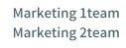
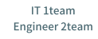




2-1. 감성사전
감성사전 제작
감성사전 제작 과정
1) 주가 등락 기준 Labeling
2) 기존 주식‧재무 감성 사전 이용
3) 긍부정 감성 점수를 앙상블 피처로 사용
KOSELF(기업 재무분석 한국어 감성사전)
수록 어휘 사용 시 감성점수 결과가 나오지 않음
KOSELF 수록 어휘 기준
단어 유사도 분석을 통해 어휘 확장
긍부정 라벨 판단을 위한 인코딩(5인)
제목(title)만 이용
본문(text)만 이용
종목별 주가 변동률 기준 상위 n% 거래일에 해당하는 기사들에 긍정‧부정 라벨링
KOSELF 주가 예측 정확도 50% 미만
KOSELF 및 유사 어휘 추가 사전
추가 사전 주가 예측 정확도 50% 수준
제목 정확도 0.7 본문 정확도 0.72
주가 예측 정확도 50% 미만
Fb Fasttext 사전 학습 단어 추가
수집 뉴스 데이터 단어 추가
제목 단어 중 처음 만난 단어 판단
제목 정확도 0.3 본문 정확도 0.28
양철원, 조수지, 김흥규. (2021). 기업 재무분석을 위한 한국어 감성사전 구축. 한국증권학회지, 50(2), 135-170.
Stock change prediction Service
Notes:
인사이트
(1) 종목과 관련된 뉴스에는 긍정 뉴스 비중인 높음 (기업 홍보팀에서 기사를 막아서?)

Slide 20

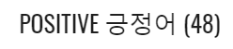
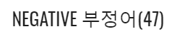
2-1. 감성사전
감성사전 KOSELF(KOrean SEntiment Lexicon for Finance) - 기업 재무분석을 위한 한국어 감성사전
가치 가치 있는 강세 개선 개선된 개선되는 경신 경의 고급 기꺼이 더 좋은 도움이 되는 뛰어나 명성 바닥 본격적인 상승효과 상회한 성공 수혜 순조롭게 실현 안정된 완전한 우세 우월 우호적 의심의 여지가 없는 이끄는 이로운 인상적인 장점 적극 적극적으로 정성 중요한 증대 최고점 최선 추진 추천 충분히 충족 해결 호황 확보 활력 활성화
결국 결함 공허한 과적 극심한 둔화 마이너스 몰수 미완성 배상 부적합한 부정적 부정적인 부주의 불리한 소란 스캔들 실패 악화 약점 약화 여파 연기 우발적 의심 의혹 잘못 저품질 저해 정체 조치 주의 지나친 지독한 지연 질타 차질 초라한 충격 침체 투자 회수 파산 평가절하 하락 해체 혼란 훼손
양철원, 조수지, 김흥규. (2021). 기업 재무분석을 위한 한국어 감성사전 구축. 한국증권학회지, 50(2), 135-170.
Stock change prediction Service

Slide 21
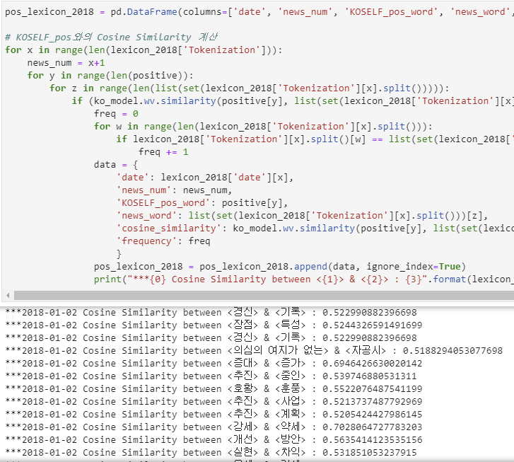
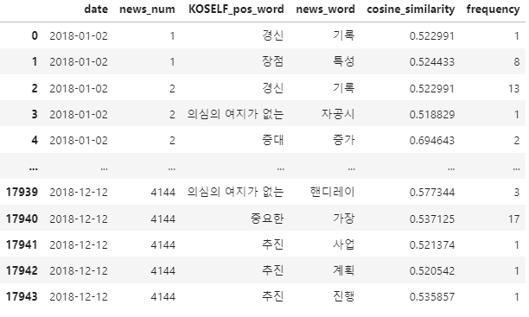

2-1. 감성사전
감성사전 기존 사전 이용 - 감성사전의 어휘와 뉴스 기사 토큰화 단어들 간의 유사도 확인
1. FastText 한글 모델 단어 중 KOSELF 단어와 유사도 비교 -> 높은 단어 상위 각 10개를 추가 감성사전 ver1.0 구축
2. 크롤링 뉴스 데이터 안의 단어와 KOSELF 단어의 유사도
-> 유사도가 0.5인 단어를 추가 종목별 감성사전 ver1.0 구축
Stock change prediction Service
Notes:
긍부정 단어 구분 필요

Slide 22
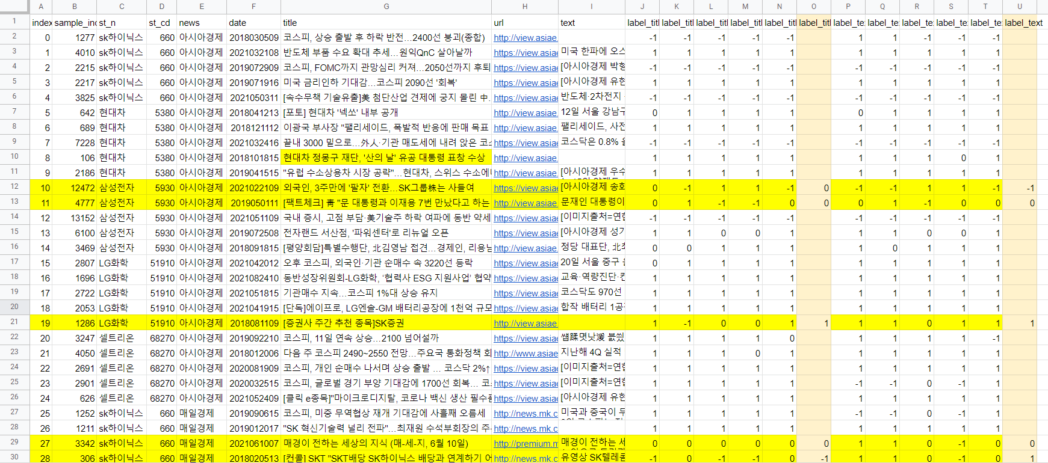
2-1. 감성사전
감성사전 감성 점수 계산 후 앙상블 피처 사용
감성점수 계산의 정확도 확인을 위해 팀원 5인 개별 감성 라벨 인코딩(제목, 본문) 후 다수결 방식으로 최종 라벨링 작업

Slide 23
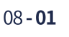

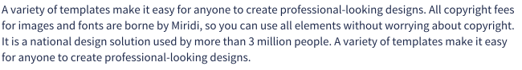





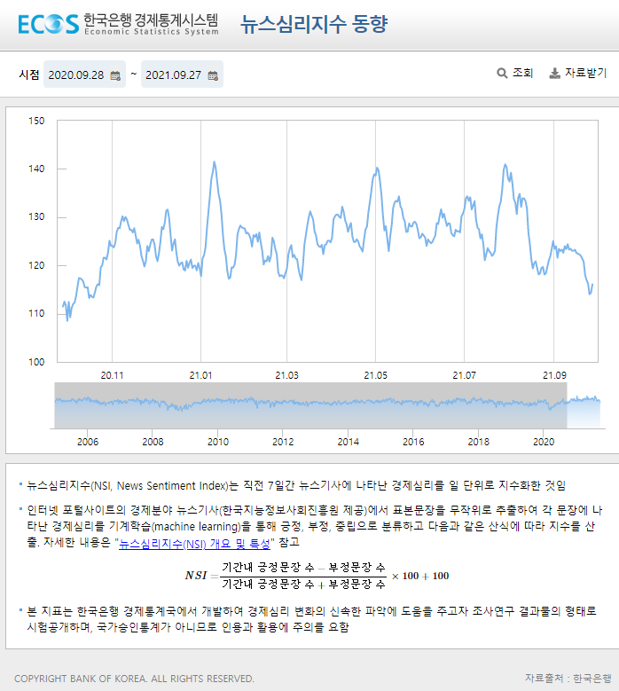
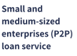

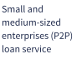


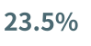



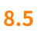
2-1. 감성사전
감성점수 뉴스심리지수 NSI - 한국은행 경제통계국에서 개발한 뉴스심리지수를 추가적인 감성점수 계산에 사용
뉴스심리지수 (NSI, News Sentiment Index)
인터넷 경제뉴스 데이터를 문장 단위의 긍정, 부정, 중립 감성으로 분류
긍정과 부정 문장의 차이를 아래 산식에 따라 지수화한 것
기간내 긍정문장 수 - 부정문장 수
NSI =
x 100 + 100
기간내 긍정문장 수 + 부정문장 수
100을 초과하면 긍정문장이, 100 미만이면 부정문장이 더 많음을 의미함
한국은행 경제통계국 통계기획팀 통계연구반 2021. 3. 31. https://ecos.bok.or.kr/nsi/NSICtl.jsp
Stock change prediction Service

Slide 24
뉴스 기사 감성 점수
Stock change prediction Service

Slide 25

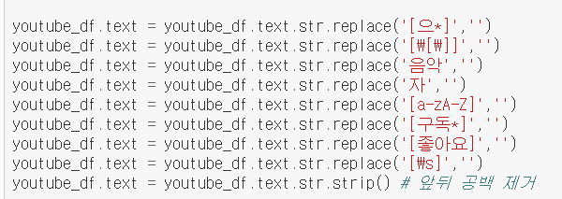
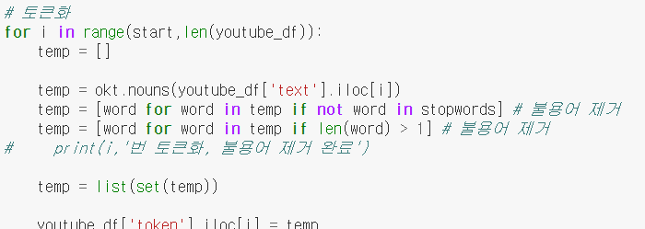
2-1. 감성사전
유튜브 스크립트 감성 점수 - 유튜브 특성상 맞춤법과 [음악]과 같은 의성어, 유튜브에서 제공되는 speech-to-text 구현이 완벽하지 않아서 잘못 입력된 단어들이 많이 분포
추출된 스크립트를 통해서 의성어, 특수문자 반복되는 의미없는 단어 등 삭제
기존 뉴스데이터에서 사용하던 불용어 사전을 통해 불용어를 삭제
토큰화를 진행한 후에 단어 길이가 1 이하인 단어 삭제
수작업으로 의미없는 단어 삭제
토큰화 진행 및 기존 불용어 사전, 단어길이가 1이하인 단어 삭제
Stock change prediction Service

Slide 26
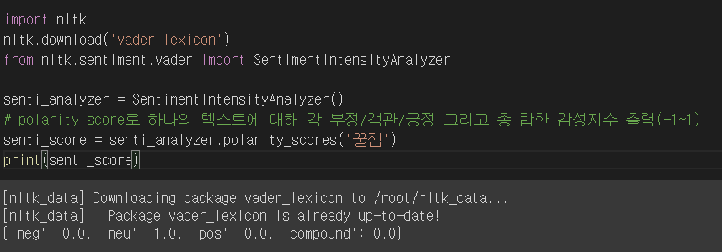
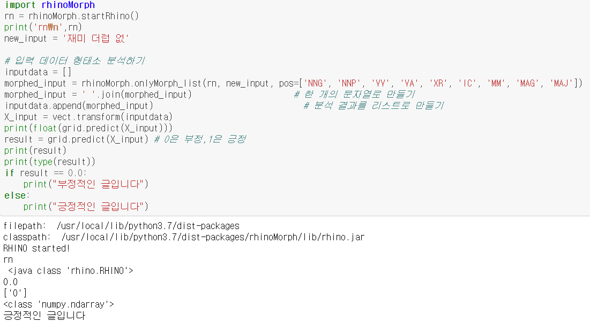
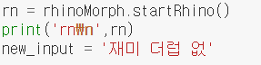
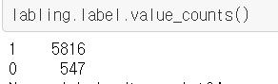
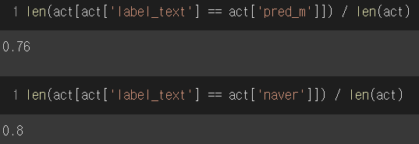

2-1. 감성사전
유튜브 스크립트 감성 점수 - 라벨링 작업을 위한 모델 선정
기존의 감성 사전 패키지를 통해 라벨링을 진행
Vader 감성 사전
거의 모든 자료를 중립으로 라벨링
rhinoMorph 감성사전
거의 모든 자료를 긍정으로 라벨링
=>> 유튜브 스크립트의 경우 맞춤법이 잘 맞지 않거나 신조어, 사람들과 대화를 하면서 방송을 진행해서 라벨링이 제대로 되지 않는 것을 확인
2. 라벨링 된 리뷰(구매 리뷰, 네이버 댓글)을 학습자료로 하여 텍스트 임베딩 모델로 라벨링을 진행
구매 리뷰 데이터
긍정적인 데이터 자료가 많아 결과가 긍정적인 부분으로 치우침
네이버 영화 댓글 데이터
데이터가 긍정, 부정이 적절하게 섞여 있어서 어느정도의 정확도가나옴
=>> 실제 사람들의 글을 통해서 훈련시켜 실제 수작업으로 라벨링 한 부분과의 정확도가 1번보다 높게 나옴
Stock change prediction Service
Notes:
유튜브 스크립트 감성점수 라벨링 작업을 위한 모델선정을 위해 기존 감성사전 패키지와 라벨링된 리뷰 데이터를 학습자료로 하여 텍스트 임베딩 모델로 라벨링을 진행하였습니다. 기존 감성사전 패키지의 경우 베이더와 리하모프 감성사전 패키지를 사용하여 라벨링을 진행하였고, 학습자료를 통한 라벨링 작업은 네이버 구매리뷰 데이터와 네이버 영화 댓글 데이터를 사용한 모델로 진행하였습니다. 결과적으로 뉴스 긍부정 판단과 동일하게 수작업으로 라벨링을 진행하여 수작업한 라벨링과의 정확도를 각각 계산하여 정확도가 높은 네이버 영화 리뷰 댓글 데이터를 학습시킨 모델로 라벨링 모델을 선정하였습니다.

Slide 27
MULTICAMPUS
Data Science & Engineering
PART 2-2
데이터 분석
- 시계열 분석
- 앙상블
Sentiment analysis of news articles and YouTube texts and
prediction of stock price fluctuations using deep learning models

Slide 28






2-2. 데이터 분석
시계열 분석 ARIMA - 파라미터 조정
데이터의 정상성을 확인하기 위해서 업종별로 종가 그래프, acf그래프와 pacf 그래프 를 확인
Augmented Dickey-Fuller Test를 통해 적절한 차분 수를 선정하고 시계열 정상성을 검정
AR, MA 차수를 변경하면서 적절한 모델 선택
삼성전자의 경우 : const를 제외한 AR:2, 차분:1, MA:2일 때 유의한 결과
로그 변환과 차분 진행
Stock change prediction Service
Notes:
전통적인 시계열 모델인 아리마 모델을 통해서 시계열 예측을 진행해 보았습니다. 먼저 시계열 데이터의 정상성을 위해 로그변환과 차분을 하여 adf 검정을 통해 정상성을 확인하였고 ar, ma를 조절하여 arima 모델의 유의성을 맞추었습니다.

Slide 29






2-2. 데이터 분석
시계열 분석 ARIMA - 학습결과
마지막 10일을 예측하기 위한 Train, Test 분할 및 학습 진행 결과
5, 10, 20일 중에 10일 구간이 RMSE가 가장 작음
구성한 모델을 통해 10일 예측 결과 비교 및 RMSE
Stock change prediction Service

Slide 30


2-2. 데이터 분석
시계열 분석 Fb Prophet - 모델 선정 이유 및 파라미터 조정
선형 회귀 방법인 ARIMA 모델의 단점을 극복하기 위해서 Additive 모델을 기반한 Prophet 시계열 모델을 사용
Prophet은 시계열 데이터의 트렌드성(연간/월간/일간)을 예측하는 것에 초점이 맞추어져 있음
Prophet 모델을 사용하기 위해 데이터를 ds - y 형태로 전처리 시행
sesonality_mode: 연간, 월간, 주간, 일간 등의 트렌드성을 반영하는 것을 의미하는 파라미터
Additive는 데이터의 진폭이 일정함을 의미하고, Multiplicative는 데이터의 진폭이 점점 증가하거나 감소하는 것을 뜻함
changepoint_prior_scale: 트렌드가 변경되는 문맥을 반영하는 파라미터. 수치가 높을수록 모델은 과적합에 가까워진다.
0.5, 0.6, 0.7 로 시행한 결과 0.6 이상이 넘어가면 과적합이 발생 → 0.6으로 선택
Stock change prediction Service

Slide 31



2-2. 데이터 분석
시계열 분석 Fb Prophet - 마지막 10일을 예측하기 위한 Train, Test분할 및 학습 진행 결과
트렌드 곡선
구성한 모델을 통해 10일 예측값 및 신뢰구간
모델 적합 결과
Stock change prediction Service

Slide 32


2-2. 데이터 분석
시계열 분석 Fb Prophet - 마지막 10일을 예측하기 위한 Train, Test분할 및 학습 진행 결과
Stock change prediction Service

Slide 33


2-2. 데이터 분석
시계열 분석 LSTM - LSTM을 시행하기 전에 날짜기반으로 종가만 예측하는 모델과 재무지표를 포함한 데이터로 종가를 예측하는 모델을 시행 해보고 결과를 비교
LSTM을 시행하기 전에 날짜기반으로 종가만 예측하는 모델과 재무지표를 포함한 데이터로 종가를 예측하는 모델을 시행 해보고 결과를 비교
확인 결과 재무지표를 포함한 데이터가 더 정밀하게 예측하는 것으로 보임
window 사이즈 == > 10일 기준으로 shift 진행, feature = 12개(주식정보 + 재무지표) * 10일 = 120개
주식정보_LSTM
주식정보+재무지표_LSTM
Stock change prediction Service

Slide 34






2-2. 데이터 분석
시계열 분석 LSTM
재무정보를 추가한 데이터로 5개의 업종 LSTM 실행 후 RMSE 결과 산점도가 선형에 가까울 수록 예측 정확도가 좋다. → x : 실제값, y : 예측값
Stock change prediction Service

Slide 35


시계열 분석 RL
훈련, 테스트 데이터 분할
Train, Test 분할 및 학습 진행
Train : 0.8 , Test : 0.2
1 : 매수 시점(상승 예측), 2 : 매도 시점(하락 예측), 0 : 유지(보합 예측)
layer_summary (layer 정보)
Stock change prediction Service

Slide 36




시계열 분석 RL
결과 확인
학습 진행, 결과 확인
업종별 정확도 확인
셀트리온 종목을 제외한 나머지 4가지 종목은 재무정보를 포함한 결과의 정확도가 더 높게 나왔다.
Stock change prediction Service

Slide 37
앙상블 모델 텍스트 감성 점수‧종가 예측
앙상블 테이블
업종 별 모델 결과 및 업체별 뉴스 긍정지수, 뉴스 감성지수(nsi) 계산 결과
매일 뉴스 크롤링 후에 업데이트 가능하도록 코드작성
code | date | lstm | arima | fbprophet | RL | mail_news | mail_news_nsi | asia_news | asia_news_nsi | sampro_youtube | hk_youtube | suka_youtube | close
005930 | 2021-09-15 | 75635.24267578125 | 76491.08497472802 | 76623.2358624819 | -1 | 0.7823529411764706 | 156.76470588235293 | 0.5076208513708514 | 101.8575036075036 | 0.3713306917084588 | 0.5125603526830673 | 0.5087305903434753 | 77000
005930 | 2021-09-16 | 75637.32958984375 | 76936.87973354082 | 76644.81668759834 | 0 | 0.5472222222222222 | 109.8611111111111 | 0.5895424836601307 | 118.08496732026143 | 0.3713306917084588 | 0.5636259615421295 | 0.5087305903434753 | 76100
005930 | 2021-09-17 | 76096.15283203125 | 76320.41718345125 | 76621.52012548641 | -1 | 0.772108843537415 | 154.42176870748298 | 0.548018648018648 | 109.8764568764569 | 0.24351451794306436 | 0.5351220965385437 | 0.5087305903434753 | 77200
005930 | 2021-09-23 | 76369.52661132812 | 76895.10958142759 | 76429.80359181295 | -1 | 0.6597967250141163 | 132.30717108977976 | 0.5645161163859226 | 113.11374959297396 | 0.29997785687446593 | 0.5807233676314354 | 0.5087305903434753 | 77400
005930 | 2021-09-24 | 76418.15063476562 | 77680.41069898686 | 76287.74944202403 | -1 | 0.43888888888888883 | 87.94444444444446 | 0.6452922077922078 | 129.0584415584416 | 0.3010847717523575 | 0.4843483939766884 | 0.5087305903434753 | 77300
005930 | 2021-09-27 | 76359.40673828125 | 77162.59166319207 | 75936.43952160457 | -1 | 0.4655483405483406 | 93.3823953823954 | 0.6834075281443702 | 136.86571615518983 | 0.1856757402420044 | 0.21809494495391846 | 0.5087305903434753 | 77700
005930 | 2021-09-28 | 76422.0 | 77641.18038252764 | 75967.82153906283 | 0 | 0.5718073593073593 | 114.67965367965367 | 0.24771524771524772 | 49.543049543049534 | 0.39847799284117563 | 0.32479862372080487 | 0.5087305903434753 | 76300
005930 | 2021-09-29 | 76854.09106445312 | 76541.42479116977 | 75715.30224376015 | 1 | 0.5097402597402598 | 102.03896103896105 | 0.4542417460226949 | 91.04065689684666 | 0.2841522693634033 | 0.44273969531059265 | 0.5087305903434753 | 74100
005930 | 2021-09-30 | 76312.1123046875 | 73766.2246482903 | 75549.74877666075 | -1 | 0.5082417582417582 | 101.95604395604394 | 0.28242424242424236 | 56.68484848484849 | 0.4166861687387739 | 0.604040116071701 | 0.5087305903434753 | 74100
005930 | 2021-10-01 | 75350.94018554688 | 74356.54373860663 | 75355.39555011716 | -1 | 0.5082417582417582 | 101.95604395604394 | 0.28242424242424236 | 56.68484848484849 | 0.6680860420068105 | 0.9657880663871765 | 0.5087305903434753 | 73200
Stock change prediction Service

Slide 38
앙상블 모델 텍스트 감성 점수‧종가 예측
앙상블
보팅 방법을 통해서 상승, 하락, 보합을 예측하는 방법
1,1,1,1,0,1,0,0 → 1
확률값들의 평균을 통해서 상승 확률, 하락확률을 제시하는 방법
0.5,0.7,0.8,0.6,0.5 → 약 0.6 (상승)
각 피쳐들을 통해서 로지스틱 회귀모델을 진행하여 분류하는 방법
모델진행 결과 도출
정확도 확인
최종 웹페이지에 도출
Stock change prediction Service

Slide 39
앙상블 모델 텍스트 감성 점수‧종가 예측
앙상블
보팅 방법을 통해서 상승, 하락, 보합을 예측하는 방법
code | date | lstm | arima | fbprophet | RL | mail_news | mail_news_nsi | asia_news | asia_news_nsi | sampro_youtube | hk_youtube | suka_youtube | change
5930 | 2021-09-15 | 75550.37 | 76491.08 | 76623.24 | -1 | 1 | 1 | 1 | 1 | -1 | 1 | 1 | 1
5930 | 2021-09-16 | 1.0 | -1.0 | 1.0 | 0 | 1 | 1 | 1 | 1 | -1 | 1 | 1 | -1
5930 | 2021-09-17 | 1.0 | 1.0 | -1.0 | -1 | 1 | 1 | 1 | 1 | -1 | 1 | 1 | 1
5930 | 2021-09-23 | 1.0 | -1.0 | -1.0 | -1 | 1 | 1 | 1 | 1 | -1 | 1 | 1 | 0
5930 | 2021-09-24 | 1.0 | 1.0 | -1.0 | -1 | -1 | -1 | 1 | 1 | -1 | -1 | 1 | 0
5930 | 2021-09-27 | -1.0 | -1.0 | -1.0 | -1 | -1 | -1 | 1 | 1 | -1 | -1 | 1 | 1
5930 | 2021-09-28 | 1.0 | -1.0 | 1.0 | 0 | 1 | 1 | -1 | -1 | -1 | -1 | 1 | -1
5930 | 2021-09-29 | 1.0 | 1.0 | -1.0 | 1 | 1 | 1 | -1 | -1 | -1 | -1 | 1 | -1
5930 | 2021-09-30 | -1.0 | -1.0 | -1.0 | -1 | 1 | 1 | -1 | -1 | -1 | 1 | 1 | 0
5930 | 2021-10-01 | -1.0 | 1.0 | -1.0 | -1 | 1 | 1 | -1 | -1 | 1 | 1 | 1 | -1
⇒ 상승(1) 개수, 하락(-1) 개수
→ 높은 개수로 결과 도출
Stock change prediction Service

Slide 40

1-2. 데이터
데이터 ERD
전처리
분석결과
경제 일간지
유튜브
주식 ‧ 재무
Stock change prediction Service

Slide 41
웹 사이트 구현 메인 페이지
Stock change prediction Service

Slide 42
웹 사이트 구현 종목 페이지
Stock change prediction Service

Slide 43
MULTICAMPUS
Data Science & Engineering
PART 3
웹 페이지 구현
- 웹페이지 프로세스
- 웹페이지 화면
Sentiment analysis of news articles and YouTube texts and
prediction of stock price fluctuations using deep learning models

Slide 44

0‹#›P
Stock change prediction Service
Stock change prediction Service

Slide 45



웹 사이트 구현 메인 페이지
 | 설명
 | 종목별 긍정/부정 중 가장 그 값이 큰 기사 코스피 지수 당일 기사 중 빈도수 상위 50개 단어 워드 클라우드 언론사별 당일 뉴스의 긍적 확률 그래프 개별 종목 페이지로 이동 ①④⑤
①
⑤
②
④
③
아래 페이지 연결
Stock change prediction Service

Slide 46



웹 사이트 구현 종목별 페이지
개별 종목 - 삼성전자 페이지 | 설명
 | 개별 종목 주가 데이터 개별 종목 주가 그래프 언론사별 해당 종목에 관한 긍정/부정 기사 URL로 해당 뉴스 페이지 이동 해당 뉴스에 대한 사용자의 긍정/중립/부정 의견을 받음 당일 언론사별 긍정적인 뉴스 확률과 LSTM,arima, fbprophet, 앙상블 결과 ①④⑤
①
⑤
②
③
클릭!
④
아래 페이지 연결
Stock change prediction Service

Slide 47

웹 사이트 구현 개별 페이지
 | 설명
 | 개별 종목에 관한 당일 언급된 상위 50개 단어
끝
Stock change prediction Service

Slide 48

Sentiment analysis of news articles and YouTube texts and
prediction of stock price fluctuations using deep learning models

Slide 49

프로젝트 기획 배경
프로젝트 기획 배경 프로젝트 기획 배경 프로젝트 기획 배경 프로젝트 기획 배경 프로젝트 기획 배경 프로젝트 기획 배경 프로젝트 기획 배경 프로젝트 기획 배경 프로젝트 기획 배경 프로젝트 기획 배경 프로젝트 기획 배경 프로젝트 기획 배경
프로젝트 기획 배경
Stock change prediction Service

Slide 50
데이터 전처리
프로젝트 기획 배경 프로젝트 기획 배경 프로젝트 기획 배경 프로젝트 기획 배경 프로젝트 기획 배경 프로젝트 기획 배경 프로젝트 기획 배경 프로젝트 기획 배경 프로젝트 기획 배경 프로젝트 기획 배경 프로젝트 기획 배경 프로젝트 기획 배경
프로젝트 기획 배경
Stock change prediction Service

Slide 51






프로젝트 기획 배경
프로젝트 기획 배경 프로젝트 기획 배경 프로젝트 기획 배경 프로젝트 기획 배경 프로젝트 기획 배경 프로젝트 기획 배경 프로젝트 기획 배경 프로젝트 기획 배경 프로젝트 기획 배경 프로젝트 기획 배경 프로젝트 기획 배경 프로젝트 기획 배경
프로젝트 기획 배경
프로젝트 기획 배경
프로젝트 기획 배경
프로젝트 기획 배경
프로젝트 기획 배경
프로젝트 기획 배경
프로젝트 기획 배경
Stock change prediction Service

Slide 52






Stock change prediction Service

